Slide 1
第5章 数据链路层 和局域网技术
授课教师：帅千钧
联系方式：sqj@cuc.edu.cn
办公地点：主楼812
理工学部 网络工程系

Slide 2
第5章学习内容和学习目标
学习内容
5.1 链路层服务和概述
5.2 成帧、差错控制
5.3 多路访问协议
5.4 交换局域网
以太网
5.5 点对点协议PPP
学习目标
理解支撑数据链路层服务的原则:
差错检测, 纠错
共享广播信道: 多路访问
链路层编址（上一章）
可靠数据传输, 流量控制
链路层技术实例与实现
以太网技术

Slide 3
5.1 链路层服务和概述
某些术语:
结点：主机和路由器等设备
链路：沿着通信路径的连接相邻结点的通信信道
有线链路
无线链路
局域网
帧：数据链路层的分组
“link”
数据链路层提供经一条链路从一个结点传输数据到相邻结点的功能。

Slide 4
5.1 数据链路层的简单模型
主机 H₁ 向 H₂ 发送数据
路由器 R₁
路由器 R₃
主机 H₁
路由器 R₂
主机 H₂
电话网
局域网
广域网
局域网
H₁ 到H₂ 所经过的网络可以是多种的
H₁
从协议层次上来看数据的流动
H₂
应用层
应用层
运输层
R₁
R₂
R₃
运输层
网络层
网络层
网络层
网络层
网络层
链路层
链路层
链路层
链路层
链路层
物理层
物理层
物理层
物理层
物理层
数据链路层的地位

Slide 5
5.1 数据链路层的简单模型
主机 H₁ 向 H₂ 发送数据
路由器 R₁
路由器 R₃
主机 H₁
路由器 R₂
主机 H₂
电话网
局域网
广域网
局域网
H₁ 到H₂ 所经过的网络可以是多种的
H₁
仅从数据链路层观察帧的流动
H₂
应用层
应用层
运输层
R₁
R₂
R₃
运输层
网络层
网络层
网络层
网络层
网络层
链路层
链路层
链路层
链路层
链路层
物理层
物理层
物理层
物理层
物理层
不同的链路层可能采用不同的数据链路层协议
只考虑数据在数据链路层的流动

Slide 6
5.1 数据链路层概述
网络层
将运输层报文段从源主机传送到目的主机。
能够在各段链路层提供异构服务的情况下，完成主机到主机的工作。
链路层
将网络层数据报从一个结点传送到下一个结点。
不同的链路采用不同的链路层协议，提供的服务不同。
A
B
汽车 飞机 火车

Slide 7
5.1.1 数据链路层服务
数据链路层提供的服务：
成帧
根据链路层协议把网络层数据报封装成链路层帧。
不同的链路层协议，帧格式可能不同。
差错检测和纠错
差错检测用来检测是否存在一个或多个比特差错。
纠错则不仅能检测差错，还能纠正。
发送节点：在帧中设置差错检测比特；
接收节点：对收到的帧进行差错检测或纠正。
通过硬件实现。
Notes:
发送节点：网络层将数据报传递到适配器，封装成帧，将帧传输到通信链路。
接收节点：适配器接收帧，解封取出数据报，传递给网络层。
MAC协议定义帧在链路上的传输规则。
链路级相连节点间的可靠交付，通过确认和重传来实现或差错监测和纠错。
问题: 为什么同时使用链路级和端到端可靠性?

Slide 8
5.1.1 数据链路层服务（续）
媒介访问控制（MAC协议）
点对点链路：一个发送方和一个接收方，MAC协议比较简单(或不存在)，即任何时候只要链路空闲，发送方都能够发送帧。
广播链路：多个结点共享一个链路（多路访问），使用MAC协议协调多个结点的帧传输。
可靠交付：保证网络层的数据报无差错地通过链路层。
与运输层的可靠传输类似，通过确认和重传实现
用于高差错率链路，例如：无线链路
在比特差错低的链路不提供可靠交付服务(光纤，双绞线)
流量控制
链路结点的帧缓存容量有限。
防止发送结点的发送速率过高，避免接收结点来不及处理。
Notes:
MAC协议定义帧在链路上的传输规则。
链路级相连节点间的可靠交付，通过确认和重传来实现或差错监测和纠错。
问题: 为什么同时使用链路级和端到端可靠性?

Slide 9
5.1.2 数据链路层在何处实现？
链路层在何处实现？
路由器中：线路卡
主机中：网络适配器（网卡）
链路层控制器是网卡的核心。
数据报
发送
节点
链路层协议
接收
节点
帧
帧
适配器
适配器
Notes:
相邻节点间帧的传输：成帧，传输帧，接收帧，解封
发送节点：网络层将数据报传递到适配器，封装成帧，将帧传输到通信链路。
接收节点：适配器接收帧，解封取出数据报，传递给网络层。

Slide 10
5.1.2 数据链路层在何处实现？
结点 A
结点 B
网络层
IP 数据报
IP 数据报
数据
链路层
装入
取出
帧
帧
物理层
1010… …0110
1010… …0110
链路
(a) 三层的简化模型
结点 A
结点 B
数据
链路层
发送
接收
帧
帧
链路
(b) 只考虑数据链路层

Slide 11
5.1.2 何处实现链路层？
适配器(adapter)：网络接口卡（NIC，network interface card）。
是一个电路板（或PCMCIA板），包括RAM、DSP芯片、主机总线接口和链路接口。
实现物理层及链路层的主要功能。
发送侧：
将数据报封装在帧中，增加差错检测比特，传输到通信链路
接收端：
解封提取数据报，处理差错，传递给网络层
链路层是硬件和软件的结合。

Slide 12
5.2.1 成帧
成帧 (framing) 就是在一段数据的前后分别添加首部和尾部构成一个帧，并确定帧的边界。
帧定界：
帧必须有开始标志和结束标志以进行帧同步。
首部和尾部的一个重要作用就是进行帧定界。
帧开始
IP 数据报
帧结束
发送
帧首部
帧的数据部分
帧尾部
≤ MTU
数据链路层的帧长
从这里开始发送
用帧首部和帧尾部封装成帧

Slide 13
5.2.1 成帧
1. 字符计数法
在帧头中用一个域来表示整个帧的字符个数。
帧长度计数
5 | 1 | 2 | 3 | 4 | 5 | 6 | 7 | 8 | 9 | 8 | 0 | 1 | 2 | 3 | 4 | 5 | 6 | 8 | 7 | 8 | 9 | 0 | 1 | 2 | 3
第1帧
第2帧
第3帧
第4帧
帧长度计数错
5 | 1 | 2 | 3 | 4 | 7 | 6 | 7 | 8 | 9 | 8 | 0 | 1 | 2 | 3 | 4 | 5 | 6 | 8 | 7 | 8 | 9 | 0 | 1 | 2 | 3
第1帧
第2帧
字符计数成帧法
一旦帧长度计数被误读，将无法再同步，所以不能单独采用。
Notes:
字符计数法优点：增加的附加信息少，实现简单（计数器即可）。
缺点：后面的帧依赖于前面；实际中数据链路层数据不可能是连续传送的，间隙长度是不可知的。

Slide 14
5.2.1 成帧
2. 字符填充的控制字符定界法
当数据是由可打印的 ASCII 码组成的文本文件时，帧定界可以使用特殊的帧定界符。
用控制字符 SOH (Start Of Header) 放在一帧的最前面，表示帧的首部开始。另一个控制字符 EOT (End Of Transmission) 表示帧的结束。
帧开始符
帧结束符
SOH
帧的数据部分
EOT
帧
发送在前
用控制字符进行帧定界的方法举例

Slide 15
5.2.1 字符填充的字符定界法
如果数据中的某个字节的二进制代码恰好和 SOH 或 EOT 一样，数据链路层就会错误地找到帧的边界。
解决方法：字符填充，发送方加入转义字符，接收方传送网络层之前删除转义字符。
出现了“EOT”
完整的帧
发送
在前
数据部分
SOH
EOT
EOT
被接收端
误认为是一个帧
被接收端当作无效帧而丢弃
数据部分恰好出现与 EOT 一样的代码

Slide 16
5.2.1 字符填充的字符定界法
帧开始符
帧结束符
原始数据
SOH
EOT
SOH
ESC
SOH
EOT
字节填充
字节填充
字节填充
字节填充
SOH
ESC
EOT
ESC
SOH
ESC
ESC
ESC
SOH
EOT
经过字节填充后发送的数据
发送
在前
ESC
SOH
ESC
EOT
ESC
ESC
缺点：
局限于一定的字符集如ASCII字符传送。
信道利用率下降。
处理过程需要完整扫描帧数据部分，改变了数据。
所以不被采用。

Slide 17
5.2.1 成帧
3. 比特填充的标志比特定界法
面向二进制位的帧格式：把所有需传输的数据一字排开，并以特殊的比特模式01111110（0x7E）作为帧起始和结束标志。
如果由于干扰，一个帧标志没有被正确接收，则继续扫描接收串，一旦扫描到01111110，即新的一帧从此开始，即具有再同步能力 。
采用0比特插入删除：在连续5个1后自动插入一个0，例如数据中包含与标志相同的位串，则变成01111101，接收方将自动删除第5 个1后的0。
原始数据：011011111111111111110010
线路数据：011011111011111011111010010
接收数据：011011111111111111110010
Notes:
字符并非都是8位的，东方文字是16位，UNICODE是16位。
比特填充法（bit stuffing）对于网络层是完全透明传输的。

Slide 18
3.1.2 成帧（续）
4. 物理层编码违例法
物理层比特编码通常包含冗余，意味着有些信号不会出现在常规数据中。
利用违例编码的信号来指示帧的开始和结束。
优点：用做分界符的信号是编码保留不用的，很容易通过它们找到帧的开始和结束，并且不再需要填充数据。

Slide 19
5.2.2 差错控制技术
比特差错：1 可能会变成 0 ， 0 也可能变成 1。
误码率 BER (Bit Error Rate)：一段时间内，传输错误的比特占所传输比特总数的比率。误码率与信噪比有很大的关系。
在计算机网络传输数据时，差错有什么特征？
比特差错出现的特点：随机、连续、突发。
差错出现的情况：
帧出错
帧丢失

Slide 20
5.2.2 差错控制技术
差错检测和纠错都是通过增加冗余位，使得接收方知道有差错或知道哪些位发生差错。
码字
一帧中包含d个数据位和r个校验位，构成的n=d+r位称为一个n位的码字。
检错码
通过增加冗余位，使接收方知道有差错发生，但不能确定差错发生的位置，随后要求重传。
纠错码
通过增加足够的冗余位，使接收方知道某些位发生了差错，并进行纠正。

Slide 21
5.2.2 差错控制技术
差错控制技术不能保证接收方检测到所有的比特差错。
差错检测和纠错技术越好，越复杂，开销越大。
几种常见的差错检测技术：
奇偶校验：最基本的方法。
检验和方法：常用于运输层。
循环冗余检测：常用于链路层。

Slide 22
5.2 奇偶校验
发送方：
若一比特奇偶校验，增加1比特与数据一起传输发送（d+1位）。
接收方：
偶校验：发现奇数个“1”，至少有一个比特发生差错（奇数个）。
奇校验：发现偶数个“1”，至少有一个比特发生差错。
适合比特差错概率很小，差错独立发生的情况。
偶校验
0111000110101011
1
d位数据
校验位

Slide 23
5.2 检验和方法
检验和方法：
发送方：把要发送的d 位数据看成是一个k 位整数的序列，将这些k 位整数加起来，得到累加和取反作为差错检测比特。
接收方：执行与发送方相同的计算，比较计算结果与接收到的检验和是否对应。
TCP和UDP协议：对所有字段(包括首部和数据字段)都计算检验和。
有些协议：对首部计算一个检查和，对整个分组计算另一个检验和。
差错检测分组开销小：检验和位数比较少。
差错检测能力弱。
用软件实现，方法简单、快速，适用于运输层。

Slide 24
5.2 检验和方法举例
有的计算累加时，最高位的进位要回加到结果中。
例如，有三个16 比特的字：
0 1 1 0 0 1 1 0 0 1 1 0 0 0 0 0
0 1 0 1 0 1 0 1 0 1 0 1 0 1 0 1
1 0 0 0 1 1 1 1 0 0 0 0 1 1 0 0
1 0 1 0 0 1 0 1 0 1 1 0 0 0 0 0 1
0 1 0 0 1 0 1 0 1 1 0 0 0 0 1 0
回卷
和
检查和（取反）
1 0 1 1 0 1 0 1 0 0 1 1 1 1 0 1
无差错，和为：
1 1 1 1 1 1 1 1 1 1 1 1 1 1 1 1
Notes:
Kurose and Ross forgot to say anything about wrapping the carry and adding it to low order bit

Slide 25
5.2 循环冗余检测
循环冗余检测 CRC（多项式编码），是数据链路层广泛使用的差错检测技术。
基本思想：
把要发送的比特串看成系数是0或1的一个多项式，对比特串的操作看作为多项式运算。
发送节点要把数据D（d 比特）发送给接收节点。
发送方和接收方先共同选定一个生成多项式 G（r+1比特）
G的最高有效位和最低位是1。
G的长度小于数据D的长度。
10111 → x⁴+x²+x+1

Slide 26
5.2 循环冗余检测
基本思想（续）：
发送方：
计算出一个r位的附加比特串R，拼接到D的后面产生DR（d+r 比特）。
DR能被G模2运算整除，一起发送。
接收方：
用G去除接收到的DR（d+r比特）。
余数非0：传输发生差错。
余数为0：传输正确，去掉尾部r位，得所需数据D。
D : 要发送的数据（d位）
R : CRC校验（r位）
DR（d+r位）

Slide 27
5.2 模2算术运算
模2算术运算：加法不进位，减法不借位，即操作数的按位异或 (XOR)
例：
1011 XOR 0101=1110 ； 1011-0101=1110
1001 XOR 1101=0100 ； 1001-1101=0100
乘法和除法与二进制运算类似，其中加法或减法没有进位或借位。
乘以2^{r}，即比特模式左移r个位置。
D×2^{r} XOR R = D00…00 XOR R
= DR (d+r 比特)

Slide 28
5.2 CRC：计算R
DR能被G模2运算整除：即
D×2^{r} XOR R = nG
等式两边都用R异或，得到
D×2^{r} = nG XOR R
即用G来除D×2^{r}，余数值刚好为R。
R的计算：将数据D后面添加r个0，除以给定的生成多项式G，所得余数即为R（r位）。

Slide 29
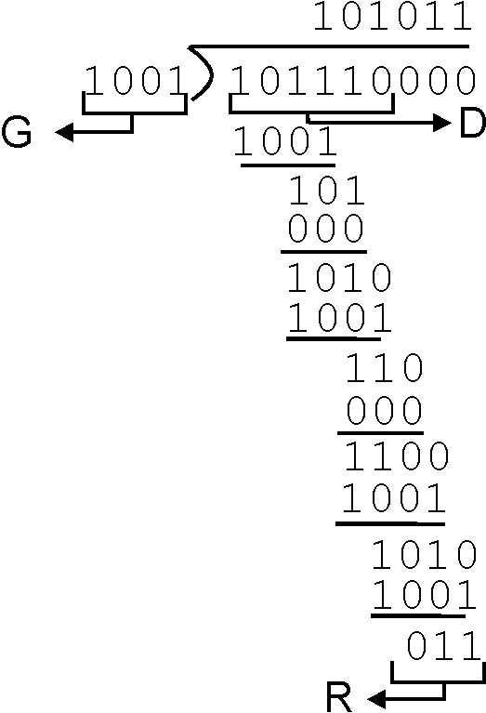
5.2 CRC：计算R
r+1位
D后添加3个0
设 D = 101110，d = 6，G = 1001，r = 3
实际传输的数据形式是： 101110011
余数
3位

Slide 30
5.2 CRC校验
国际标准定义的生成多项式G：
有8、12、16和32比特生成多项式G。
8 比特的CRC用于保护ATM信元首部。
32 比特的标准CRC-32用于链路级IEEE协议：
G_{CRC-32} = 100000100110000010001110110110111
CRC特点：能检测小于r+1 位的突发差错。
Notes:
但这种检测方法并不能确定究竟是哪一个或哪几个比特出现了差错。

Slide 31
5.2 循环冗余检测的原理说明
110100
Q (商)
G (除数)
1101
101001000
2^{r}D (被除数)
1101
1110
1101
0111
0000
1110
1101
0110
0000
1100
1101
001
R (余数)，作为 FCS

Slide 32
5.2 帧检验序列 FCS
在数据后面添加上的冗余码称为帧检验序列 FCS (Frame Check Sequence)。
循环冗余检验 CRC 和帧检验序列 FCS 并不等同。
CRC 是一种常用的检错方法，FCS 是添加在数据后面的冗余码。
FCS 可以用 CRC 这种方法得出，但 CRC 并非用来获得 FCS 的唯一方法。

Slide 33
5.2.2 CRC差错检测的功能
注意：无比特差错与无传输差错是不同的概念。
在数据链路层使用 CRC 检验，能够实现无比特差错的传输，但这还不是可靠传输。
循环冗余检验 CRC 差错检测技术只能做到无差错接受 (accept)。
“无差错接受”是指：凡是接受的帧（即不包括丢弃的帧），都能以非常近似1的概率认为这些帧在传输过程中没有产生差错。
要做到“可靠传输”（即发送什么就收到什么），就必须再加上确认和重传机制。
Notes:
凡是接收端数据链路层接受的帧都没有传输差错”（有差错的帧就丢弃而不接受）。
本章介绍的数据链路层协议都不是可靠传输的协议。

Slide 34
5.3 多路访问协议
数据链路层使用的信道有以下两种类型：
点对点信道
链路两端各一个节点，一个发送和一个接收。
这种信道使用一对一的点对点通信方式。
例如，点对点协议PPP。
广播信道
多个结点连接到一个共享的广播信道。
广播：任何一个结点传输一帧时，信号在信道上广播，其他结点都可以收到一个拷贝。
常用于局域网LAN中，如以太网和无线局域网。

Slide 35
5.3 广播信道要解决问题
传统的广播电视：是单向的广播，一个固定的结点向许多接收结点发送。
计算机网络：广播信道上的结点都能够发送和接收。
需要解决：信道争用问题（多路访问问题）。
多路访问问题：如何协调多个发送和接收结点对共享广播信道的访问？
——多路访问协议。
Notes:
最早的以太网采用总线型，为了在这种广播特性的信道上实现一对一的通信，就需要有多路访问协议。

Slide 36
5.3 多路访问协议
目的：协调多个结点在共享广播信道上的传输。避免多个结点同时使用信道，发生冲突（碰撞），产生互相干扰。
冲突（collide）：两个以上的结点同时传输帧，使接收方收不到正确的帧（所有冲突的帧都受损丢失）。
造成广播信道带宽的浪费。
多路访问协议可用于许多不同的网络环境，如有线和无线局域网等。

Slide 37
5.3 多路访问协议类型
多路访问协议的类型：
静态分配
动态分配
信道划分协议：静态分配，信道复用技术。
频分复用
时分复用
波分复用
码分复用
随机访问协议：动态分配。
轮流协议：动态分配，控制式访问。
Notes:
静态分配信道划分协议的缺点是不能有效地处理突发数据，无数据通信时资源利用率低。

Slide 38
5.3 多路访问协议
动态分配：异步时分多路复用。
随机访问：只要有数据，就可直接发送，发生冲突后再采取措施解决冲突，适用于负载轻的网络，负载重时效率低。
控制访问：发送站点必须先获得发送的权利，再发送数据，不会发生冲突，在负载重的网络中可获得很高的信道利用率。
轮询（round-robin）方式。
预约（reservation）方式。
Notes:
媒体共享技术

Slide 39
5.3 随机访问协议
基本思想：
发送节点以信道全部速率（R b/s）发送；
发生冲突时，冲突的每个节点分别等待一个随机时间，再重发，直到帧(分组)发送成功。
典型随机访问协议：
ALOHA协议；
载波监听多路访问CSMA协议；
带冲突检测载波监听多路访问CSMA/CD。
Notes:
冲突协议

Slide 40
5.3 ALOHA
ALOHA：
夏威夷大学研制的一个无线电广播通信网（20世纪70年代初）。
采用星型拓扑结构，使地理上分散的用户通过无线电来使用中心主机。
ALOHA有若干种形式：
纯ALOHA
时隙ALOHA
中心

Slide 41
2、纯ALOHA
ALOHA的最初形式。
是一个非时隙、完全分散的协议。
基本思想：
结点有帧要发，就立即直接发送至信道。
如果与其他帧产生冲突，在该冲突帧传完之后:
以概率p立即重传该帧；
或等待一个帧的传输时间，再以概率p传输该帧，或者以概率1-p在另一个帧的时间等待。

Slide 42
5.3 纯ALOHA协议
每个结点的传输与广播信道上其他结点的活动是相互独立的，一个结点开始传输时并不知道是否有其他结点正在传输；
发生冲突时不会停止传输。
冲突概率很高。
信道传输效率不高。

Slide 43
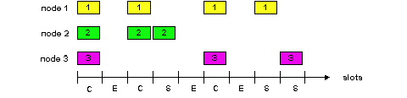
5.3 时隙ALOHA
基本思想：
信道被划分为离散的等长时隙，长度为一个帧的传输时间；
结点不能随时传输帧，只在时隙的开始点传输帧；
其他过程与纯ALOHA协议相同。
重传
Notes:
时隙冲突概率有所降低。
总体，ALOHA协议冲突概率很大，效率低。

Slide 44
5.3 CSMA（载波侦听多路访问）
增加两个规则：
载波侦听CS：某个节点在发送之前，先监听信道。
信道忙：侦听到有其他结点正在使用信道，则该结点不发送帧，而等待一段时间再发送。
信道空：该结点开始传输帧。
冲突检测CD ：边发送边监听，即结点在传输同时侦听信道。
如果检测到有其他结点正在传输帧，发生冲突，立即停止传输，并用某种方法来决定何时再重新传输。
人类类比: 不要打断他人说话!

Slide 45
5.3 CSMA相应的协议：
载波侦听多路访问
CSMA（carrier sense multiple access）
带冲突检测的载波侦听多路访问CSMA/CD(CSMA/Collision Detection)
带冲突避免载波侦听多路访问
CSMA/CA(CSMA/Collision Avoidance)

Slide 46
5.3 CSMA
基本原理：
传送前侦听，只增加“载波侦听”规则。也叫“先听后讲”LBT（listen before talk）。
信道闲：传送整个帧。
信道忙：延迟传送。
特点：
发前监听，可减少冲突。
由于传播时延的存在，仍有可能出现冲突，并造成信道浪费。
1-坚持式CSMA（1-persistent CSMA）
非坚持式CSMA（non-persistent）
p-坚持式CSMA（p-persistent CSMA）
Notes:
各站点不是随意发送数据帧，而是先要监听一下信道，根据信道的状态来调整自己的动作，只有发现信道空闲后再可发送数据，即“讲前先听”。

Slide 47
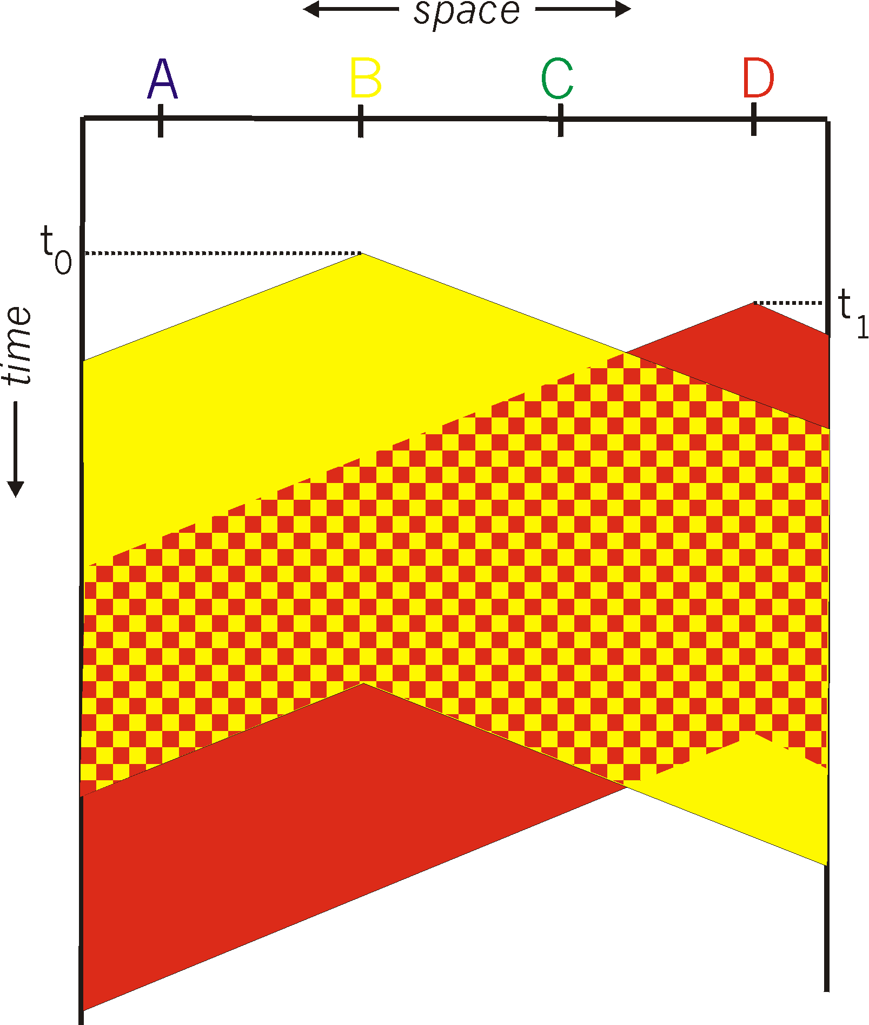
5.3 碰撞的产生
时间t₀：结点B侦听到信道空，开始传输帧，沿着媒体传播比特。
时间t₁（t₁> t₀）：结点D有帧要发送，此时B的传输信号未到D，D检测到信道空，开始传输。
不久，B的传输开始干扰D的传输（冲突）。
原因：存在端到端信道传播时延。
传播时延越长，节点不能侦听到另一个结点已经开始传输的可能性越大。

Slide 48
5.3 碰撞的产生
A
1 km
B
t = 0
B 发送数据
碰撞
A 检测到发生碰撞
t = τ − δ
t
t = τ
单程端到端
传播时延记为τ
t = 2τ − δ
B 检测到发生碰撞
CSMA结点没有进行冲突检测，既使发生了冲突，结点仍继续传输帧。
但该帧已经被破坏、是无用的帧，信道传输时间被浪费。
带来问题：信道资源浪费。

Slide 49
5.3 带冲突检测的CSMA(CSMA/CD)：
基本原理：
传送前侦听，增加“载波侦听”和“冲突检测”两个规则。“边说边听”LWT（listen while talk）。
信道忙：延迟传送
信道闲：传送整个帧
发送同时进行冲突检测：
一旦检测到冲突就立即停止传输，
发送强化干扰信号，
随机等待一段时间重发。
目的：缩短无效传送时间，提高信道的利用率。

Slide 50
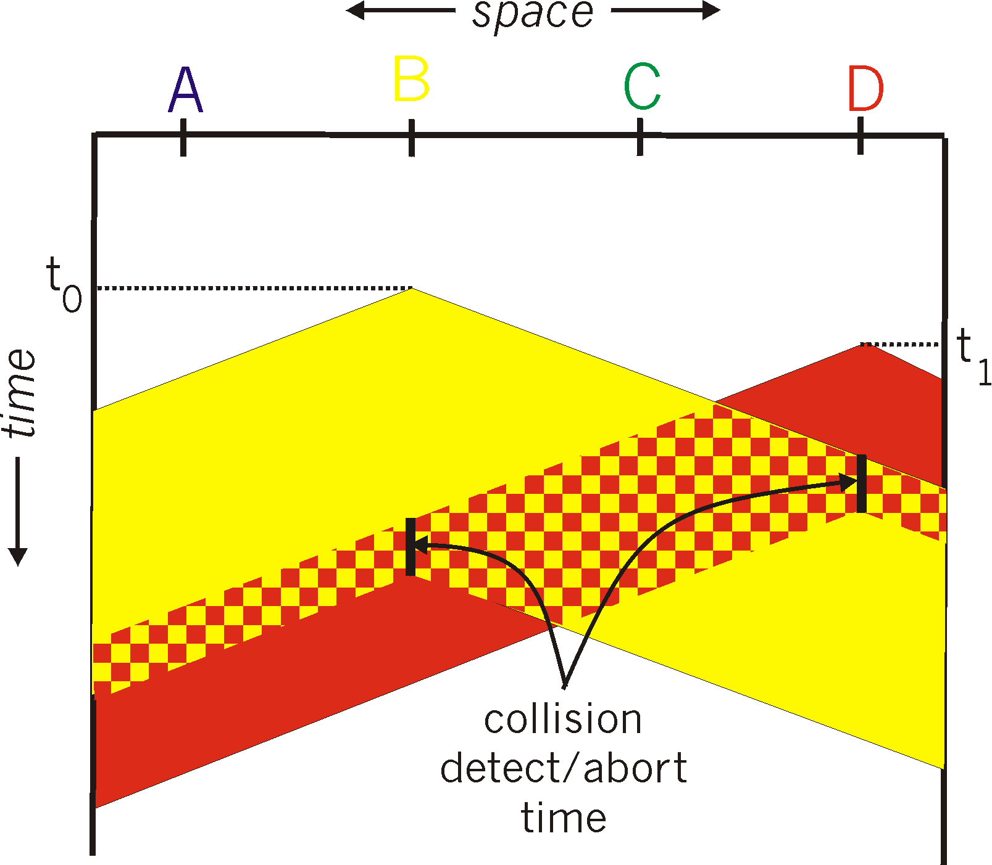
5.3 CSMA/CD
两个节点B、D在检测到冲突之后，很短的时间内都放弃传输。
以太网即采用CSMA/CD协议。
检测到冲突
放弃传输。

Slide 51
5.3 碰撞检测
“碰撞检测” 就是计算机边发送数据边检测信道上的信号电压大小。
当几个站同时在总线上发送数据时，总线上的信号电压摆动值将会增大（互相叠加）。当一个站检测到的信号电压摆动值超过一定的门限值时，就认为总线上至少有两个站同时在发送数据，表明产生了碰撞。
所谓“碰撞”就是发生了冲突。因此“碰撞检测”也称为“冲突检测”。
每一个正在发送数据的站，一旦发现总线上出现了碰撞，就要立即停止发送，免得继续浪费网络资源；并发送一连串阻塞信号到信道，以通知其他站点，然后等待一段随机时间后再次发送。

Slide 52
5.3 CSMA/CD 重要特性
使用 CSMA/CD 协议的以太网不能进行全双工通信而只能进行双向交替通信（半双工通信）。
每个站在发送数据之后的一小段时间内，存在着遭遇碰撞的可能性。
这种发送的不确定性使整个以太网的平均通信量远小于以太网的最高数据率。

Slide 53
5.3 CSMA/CD争用期
CSMA/CD争用期
最先发送数据帧的站，在发送数据帧后至多经过时间 2τ （两倍的端到端往返时延）就可知道发送的数据帧是否遭受了碰撞。
端到端往返时延 2τ 称为争用期或碰撞窗口。
强化碰撞
当发送数据的站一旦发现发生了碰撞：
立即停止发送数据；
再继续发送32或48比特的人为干扰信号，以便让所有用户都知道现在已经发生了碰撞。
Notes:
经过争用期这段时间还没有检测到碰撞，才能肯定这次发送不会发生碰撞。

Slide 54
1 km
t = 0
A
B
碰撞
B 发送数据
A 检测到发生碰撞
t = τ − δ
t
t = τ
单程端到端
传播时延记为 τ
t = 2τ − δ
B 检测到发生碰撞
t = 0
A 检测到
信道空闲
发送数据
A
B
t = τ − δ
B 检测到信道空闲
发送数据
A
B
A
B
t = τ − δ / 2
发生碰撞
t = τ
B 检测到发生碰撞
停止发送
A
B
STOP
t = 2τ − δ
A 检测到
发生碰撞
STOP
A
B

Slide 55
5.3 二进制指数回退算法
基本后退时间：以512 比特时间为单位。
第n次冲突后退让时间：K × 512 比特时间。
与冲突次数有关，是{ 0～2^{m}-1}之间的一个随机整数。
m = min(n，10)
⬥ 第一次冲突：m = 1，K从{0、1}中选择；
若 K=0，传完拥塞信号后，立刻跳到第2步。
K=1，在返回到第2步之前要等待1×512 比特时间。
⬥ 第二次冲突：m = 2，K从{0、1、2、3}中选择；

Slide 56
5.3 二进制指数回退算法
⬥ 第三次冲突：m = 3，K从{0、1、2、3、4、5、6、7}中选择；……
⬥ 第十次冲突：m = 10，K从{0、1、2、…、1023}中选择。
选择K的集合长度随着冲突的数量呈指数增长(直到n=10)
冲突次数达10次后：随机等待的最大时间单位数固定为1023，不在增加。
冲突次数达16次后：仍不能成功时，则丢弃该帧，并向高层报告。

Slide 57
5.3 CSMA/CD流程
准备发送
等待随机时间
监听信道
忙
退避
空闲(帧间最小间隔时间内没有信号)
发送数据
并监听信道
有冲突
停止发送
发冲突加强信号
无冲突
重发次数达16次仍不成功，放弃发送。
成功发送

Slide 58
5.3.3 轮流协议
多路访问协议理想特性：
只有一个节点活动时，吞吐量R b/ s；
有M个节点活动时，吞吐量R/M b/ s。
ALOHA和CSMA协议有第一个特性，但没有第二个特性。
轮流协议
1、轮询协议
2、令牌传递协议

Slide 59
5.3.3 轮询协议 (polling protocol)
轮训协议：指定一个主节点，以循环的方式轮询每个节点。并告诉节点能够传输的最大帧数。
轮询顺序：1 → 2 → …… → n
主节点通过观察信道上是否有信号来判断节点何时完成了帧的发送，再询问下一节点。
1
2
……
n
数据帧
主节点
轮询帧

Slide 60
5.3.3 轮询协议 (polling protocol)
特点：
消除冲突和空时隙，效率高。
有轮询时延：活动节点不能立即传输帧，等待被轮询；
可靠性问题：如果主节点失效，整个信道都不能用。

Slide 61
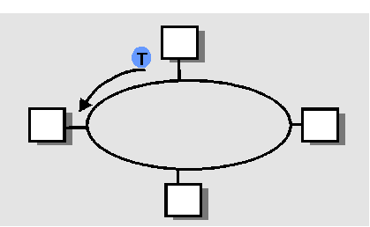
5.3.3 令牌传递协议 (token-passing protocol)
令牌传递协议：没有主节点。
设置一个令牌(token，小的专用帧)；
令牌以固定顺序循环传递，给节点传输机会。
如：1 → 2 → …… → n
结点收到令牌：
有帧要发送则传输，传完后将令牌转发到下一结点；
否则，直接将令牌转发到下一结点。
特点：
令牌传递是分散的，效率高。
一个结点的失效会使整个信道崩溃。
一个结点忘记释放令牌，必须恢复令牌到环中。
相应协议标准：IEEE802.5 令牌环。

Slide 62
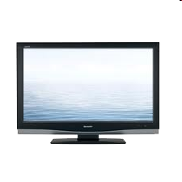



5.3 Cable Modem网络
下行频分复用传输电视信号、IP数据
cable headend
…
CMTS
…
splitter
cable
modem
cable modem
termination system
ISP
上行在微时隙传输IP数据
multiple 40Mbps downstream (broadcast) channels
single CMTS transmits into channels
multiple 30 Mbps upstream channels
multiple access: all users contend for certain upstream channel time slots (others assigned)

Slide 63
5.3 Cable Modem网络
cable headend
MAP frame for
Interval [t1, t2]
CMTS
Downstream channel i
Upstream channel j
t₁
t₂
Residences with cable modems
Minislots containing
minislots request frames
Assigned minislots containing cable modem
upstream data frames
DOCSIS: data over cable service interface spec
FDM over upstream, downstream frequency channels
TDM upstream: some slots assigned, some have contention
downstream MAP frame: assigns upstream slots
request for upstream slots (and data) transmitted random access (binary backoff) in selected slots

Slide 64
5.4 局域网(LAN)
LAN：Local Area Network, 是一个地理范围较小的计算机网络。
特点：
地理范围小：几公里，如一栋楼，一所大学。
IEEE定义了采用1-坚持式CSMA/CD的802.3局域网标准。
数据传输速率R一般为：10Mb/s、100Mb/s、1Gb/s、10 G b/s。

Slide 65
5.4.1 交换局域网—硬件地址
广播信道LAN中，一个结点发送的帧，在信道上广播传输，其他结点都能收到该帧。一般情况下，一个结点只向某个特定的结点发送，由“网卡”负责MAC 地址的封装和识别。
适配器从网络上每收到一个 MAC 帧就首先用硬件检查 MAC 帧中的 MAC 地址。
如果是发往本站的帧则收下，进行下一步处理。
否则就将此帧丢弃，不再进行其他的处理。

Slide 66
5.4.1 交换局域网—硬件地址
“发往本站的帧”包括以下三种帧：
单播 (unicast) 帧（一对一）
广播 (broadcast) 帧（一对全体）
多播 (multicast) 帧（一对多）
所有适配器都至少能够识别单播地址和广播地址。
有的适配器可用编程方法识别多播地址。
只有目的地址才能使用广播地址和多播地址。

Slide 67
5.4.1 交换局域网（LAN）—硬件地址
IEEE规定地址字段的第一字节的最低位为 I/G 位。I/G 表示 Individual / Group。
当 I/G位=0 时，表示一个单播地址。
当 I/G位=1 时，表示组地址，用来进行多播。此时，IEEE 只分配地址字段前三个字节中的23位。
广播地址：
所有 48 位全为 1 ，即：FF-FF-FF-FF-FF-FF。
只能作为目的地址使用。
MAC地址
1 | 2 | 3 | 4 | 5 | 6
向IEEE购买
厂家自行分配

Slide 68
5.4.2 以太网
以太网是指符合DIX Ethernet V2 或IEEE 802.3标准的局域网。
DIX Ethernet V2 标准与 IEEE 的 802.3 标准只有很小的差别。
严格说来，符合 DIX Ethernet V2 标准的局域网才是以太网。
以太网采用CSMA/CD多路访问控制

Slide 69
5.4.2 以太网提供的服务
以太网提供的是无连接的不可靠的交付服务，即尽最大努力的交付。
以太网对发送的数据帧不进行编号，也不要求对方发回确认。
当目的站收到有差错的数据帧时就丢弃此帧，其他什么也不做。差错的纠正由高层来决定。
如果高层发现了数据丢失而进行重传，但以太网并不知道这是一个重传的帧，而是当作一个新的数据帧来发送。

Slide 70
5.4.2 以太网帧结构
常用的以太网 MAC 帧格式有两种标准 ：
DIX Ethernet V2 标准
IEEE 的 802.3 标准
最常用的 MAC 帧是以太网 V2 的格式。

Slide 71
5.4.2 以太网V2的 MAC 帧格式
IP 数据报
IP层
字节
6
6
2
46 ~ 1500
4
MAC 帧
目的地址
源地址
类型
数 据
FCS
MAC层
插入
8 字节
以太网 MAC 帧
物理层
7 字节
1 字节
…
10101010101010 101010101010 10101011
前同步码
帧开始
定界符

Slide 72
5.4.2 以太网帧结构
目的地址：6字节，目的MAC地址。
源地址：6字节，源MAC地址。
类型：2字节，标志上一层使用的协议。
数据：46-1500字节，IP数据报。不足46字节的则加入整数字节的填充字段补足。
FCS：4字节，CRC校验字段。

Slide 73
5.4.2 以太网 V2 的 MAC 帧格式
物理层在帧的前面插入（硬件生成）的 8 字节中，第一个字段共 7 个字节，是前同步码，用来迅速实现 MAC 帧的比特同步。第二个字段 1 个字节是帧开始定界符，表示后面开始的信息就是 MAC 帧。
IP 数据报
IP 层
字节
6
6
2
46 ~ 1500
4
目的地址
源地址
类型
数 据
FCS
MAC 层
插入
8 字节
MAC 帧
物理层
7 字节
1 字节
为了达到比特同步，
在传输媒体上实际传送的
要比 MAC 帧还多 8 个字节
…
10101010101010 101010101010 10101011
前同步码
帧开始
定界符

Slide 74
5.4.2 无效的 MAC 帧
数据字段的长度与长度字段的值不一致；
帧的长度不是整数个字节；
用收到的帧检验序列 FCS 查出有差错；
数据字段的长度不在 46 ~ 1500 字节之间。
有效的 MAC 帧长度不为 64 ~ 1518 字节之间。
对于检查出的无效 MAC 帧就简单地丢弃。以太网不负责重传丢弃的帧。

Slide 75
5.4.2 IEEE 802.3 MAC 帧格式
802.3与以太网V2 MAC 帧格式相似，区别在于：
IEEE 802.3 规定的 MAC 帧的第三个字段是“长度 / 类型”。
当这个字段值大于 0x0600 时（相当于十进制的1536），表示“类型”，这时的帧和以太网V2 MAC 帧完全一样。
当这个字段值小于 0x0600 时才表示“长度”。
现在市场上流行的都是以太网V2 的 MAC 帧，但通常也称为 IEEE 802.3 标准的 MAC 帧。

Slide 76
5.4.2 帧间最小间隔
帧间最小间隔为 9.6 μs，相当于 96 bit 的发送时间。
一个站在检测到总线开始空闲后，还要等待 9.6 μs 才能再次发送数据。
目的：这样做是为了使刚刚收到数据帧的站的接收缓存来得及清理，做好接收下一帧的准备。

Slide 77
5.4.2 使用集线器的星形拓扑
传统以太网最初是使用粗同轴电缆的总线型拓扑，后来演进到使用比较便宜的细同轴电缆，最后发展为使用更便宜和更灵活的双绞线。
采用双绞线的以太网采用星形拓扑，在星形的中心则增加了一种可靠性非常高的设备，叫做集线器 (hub)。
站点
集线器
RJ-45 插头
两对双绞线

Slide 78
5.4.2 星形以太网 10BASE-T
1990年 IEEE 制定出星形以太网 10BASE-T 的标准 802.3i。
10
BASE
—
T
100 m
双绞线
双绞线
基带
集线器
速率为10 Mbit/s
Notes:
20BASE-2、10BASE-T、100BASE-T、100BASE-FX

Slide 79
5.4.2 星形以太网 10BASE-T
使用无屏蔽双绞线，采用星形拓扑。
每个站需要用两对双绞线，分别用于发送和接收。
双绞线的两端使用 RJ-45 插头。
集线器使用了大规模集成电路芯片，因此集线器的可靠性提高。
10BASE-T 的通信距离稍短，每个站到集线器的距离不超过100 m。
10BASE-T 双绞线以太网的出现，是局域网发展史上的一个非常重要的里程碑，它为以太网在局域网中的统治地位奠定了牢固的基础。

Slide 80
5.4.2 集线器的一些特点
集线器使用电子器件来模拟实际电缆线的工作，因此，整个系统仍然像传统以太网那样运行。
使用集线器的以太网在逻辑上仍是一个总线网，各工作站使用的还是 CSMA/CD 协议，并共享逻辑上的总线。
集线器是一个多接口的转发器，工作在物理层。
集
线
器
双绞线
网卡
网卡
网卡
工作站
工作站
工作站
Notes:
集线器采用了专门的芯片，进行自适应串音回波抵消，减少了近端串音。

Slide 81
5.4.2 快速以太网
IEEE 802.3u工作组规范，快速以太网又称百兆以太网。
在双绞线上传送 100 Mbps 基带信号。
网络最大长度250m 。
允许全双工和半双工两种方式工作。
使用以太网帧格式。
在半双工方式下使用 CSMA/CD 协议，全双工方式不需要使用 CSMA/CD 。
Notes:
100BASE-T与10BASE-T技术类似，只是网速为100Mbps。

Slide 82
5.4.2 快速以太网物理层
100BASE-TX
使用 2 对 UTP 5 类线或屏蔽双绞线 STP。
100BASE-FX
使用 2 芯光纤。
100BASE-T4
使用 4 对 UTP 3 类线或 5 类线。

Slide 83
5.4.2 千兆以太网
IEEE 802.3Z和802.3ab工作组规范，千兆以太网（Gigabit Ethernet），传输速率为：1Gbps
使用以太网帧格式。
允许全双工和半双工两种方式工作。
在半双工方式下使用 CSMA/CD 协议，全双工方式不需要使用 CSMA/CD。
与以太网和快速以太网技术向后兼容。

Slide 84
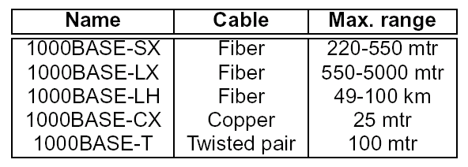
5.4.2 千兆以太网物理层
1000BASE-X基于光纤通道的物理层：
1000BASE-SX SX表示短波长
1000BASE-LX LX表示长波长
1000BASE-CX CX表示铜线
1000BASE-T 使用 4对 5 类线 UTP

Slide 85
5.4.2 万兆以太网
万兆以太网也称为10 吉比特以太网。
万兆以太网与 10 Mb/s，100 Mb/s 和 1 Gb/s 以太网的帧格式完全相同。
万兆以太网还保留了 802.3 标准规定的以太网最小和最大帧长，便于升级。
万兆以太网不再使用铜线而只使用光纤作为传输媒体。
万兆以太网只工作在全双工方式，因此没有争用问题，也不使用 CSMA/CD 协议。

Slide 86
5.4.3 用集线器扩展以太网
三个独立的冲突域
一系
二系
三系
三个独立的以太网
一个更大的冲突域
主干集线器
一系
二系
三系
一个扩展的以太网
Notes:
广播域，指的是广播帧（目标MAC地址全部为1）所能传递到的范围，亦即能够直接通信的范围。
冲突域，同一物理网段上所有节点的集合，以太网上是竞争同一带宽的节点集合。

Slide 87
5.4.3 用集线器扩展以太网
优点
扩大了以太网覆盖的地理范围。
使原来属于不同冲突域的以太网上的计算机能够进行跨冲突域的通信。
缺点
冲突域增大了，但总的吞吐量并未提高。
如果不同的冲突域使用不同的以太网技术，例如数据率不同，那么就不能用集线器将它们互连起来。
Notes:
集线器本质上是转发器，并不缓冲帧。

Slide 88
5.4.3 在数据链路层扩展以太网
扩展以太网更常用的方法是在数据链路层进行。
早期使用网桥，
现在，使用以太网交换机。
网桥工作在数据链路层。
它根据 MAC 帧的目的MAC地址对收到的帧进行转发和过滤。
当网桥收到一个帧时，并不是向所有的接口转发此帧，而是先检查此帧的目的 MAC 地址，然后再确定将该帧转发到对应的端口，或把它丢弃。
1990 年问世的交换式集线器 (switching hub) 可明显地提高以太网的性能。
交换式集线器常称为以太网交换机 (switch) 或第二层交换机 (L2 switch)，强调这种交换机工作在数据链路层。
Notes:
网桥的转发：1.直通转发；2.存储转发。
过滤：

Slide 89
5.4.3网桥的内部结构
网桥
站地址
接口
站表
①
1
②
1
③
1
接口管理
软件
网桥协议
实体
④
2
⑤
2
⑥
2
接口 1
缓存
接口 2
网桥
接口 1
接口 2
网段 A
1
2
网段 B
①
②
③
④
⑤
⑥

Slide 90
5.4.3 网桥的帧转发
网桥通过查询站表转发帧：
目的MAC地址对应的端口与入端口不同，则转发帧；
目的MAC地址对应的端口与入端口相同，则丢弃帧；
目的MAC地址对应的端口未知，则洪泛转发。

Slide 91
5.4.3 网桥与集线器比较
转发：
集线器：转发帧时，只是广播发送比特到链路上，并不侦听该链路是否忙；
网桥：将帧转发到共享链路上时（半双工），运行CSMA/CD
如果侦听到要转发的LAN网段上忙，停止传输；
如果出现冲突，采用指数后退算法。
互联：
网桥：可以互联不同技术的以太网段、无地理范围限制。
集线器：不具备该特性。
Notes:
采用集线器的冲突检测由适配器完成。

Slide 92
5.4.3 网桥的缺陷
存储转发会增加时延。
桥接不同MAC子层的网段时时延更大。
MAC子层不具备流量控制功能。
适用于用户数不多和流量不大的局域网，否则可能会出现网络拥塞，例如由于广播数据造成广播风暴。
Notes:
问题：局域网有没有路由器？

Slide 93
5.4.3 链路层交换机
链路层交换机实质上就是一个多接口的网桥。
每个接口都直接与一个单台主机或另一个以太网交换机相连，并且一般都工作在全双工方式。
链路层交换机具有并行性。
同时连通多对接口，使多对主机能同时通信。
相互通信的主机都是独占传输媒体，无碰撞地传输数据。

Slide 94
5.4.3 链路层交换机
链路层交换机的接口有存储器，能够把到来的帧进行缓存。
交换机具有过滤和转发功能。
交换机是一种即插即用设备，其内部的交换机表（又称为地址表）通过自学习（逆向自学习）自动地逐渐建立起来。
链路层交换机使用了专用的交换结构芯片，用硬件转发，其转发速率要比使用软件转发的网桥快很多。

Slide 95
5.4.3 链路层交换机
用户独享带宽，增加了总容量。
对于普通 10 Mbit/s 的共享式以太网，若共有 N 个用户，则每个用户占有的平均带宽为总带宽的 N 分之一。
使用以太网交换机时，虽然在每个接口到主机的带宽还是 10 Mbit/s，但由于一个用户在通信时是独占而不是和其他网络用户共享传输媒体的带宽，因此对于拥有 N 个接口的交换机的总容量为 N×10 Mbit/s。
从共享总线以太网到交换式以太网，所有接入设备的软件和硬件、适配器等都不需要做任何改动。
以太网交换机一般都具有多种速率的接口，方便了各种不同情况的用户。

Slide 96
5.4.3 以太网交换机的交换方式
存储转发方式
把整个数据帧接收缓存后再进行处理。
直通 (cut-through) 方式
不需要接收完整个数据帧，边接收的同时就立即按数据帧的目的 MAC 地址转发该帧，提高了帧的转发速度。
缺点是它不检查差错就直接将帧转发出去，因此有可能也将一些无效帧转发给其他的站。
有些情况下，仍需要采用基于软件的存储转发方式进行交换，例如，当需要进行线路速率匹配、协议转换或差错检测时。

Slide 97
5.4.3 以太网交换机的自学习
以太网交换机运行自学习算法自动维护交换表。
以太网交换机启动时，其交换表是空的。采用洪泛的方法转发帧。
以太网交换机
A
B
1
3
C
2
4
D
交换表
MAC地址 接口 有效时间
交换表一开始是空的

Slide 98
5.4.3 交换机的自学习算法
A 先向 B 发送一帧，从接口 1 进入到交换机。
交换机收到帧后，先查找交换表，没有查到应从哪个接口转发这个帧。
交换机把这个帧的源地址 A 和接口1 写入交换表中，并向除接口1以外的所有的接口广播这个帧。
C 和 D 将丢弃这个帧，因为目的地址不对。只 B 才收下这个目的地址正确的帧。这也称为过滤。
从新写入交换表的项目 (A, 1) 可以看出，以后不管从哪一个接口收到帧，只要其目的地址是A，就应当把收到的帧从接口1转发出去。

Slide 99
5.4.3 交换机的自学习算法
B 通过接口 3 向 A 发送一帧。
交换机查找交换表，发现交换表中的 MAC 地址有 A。表明要发送给A的帧（即目的地址为 A 的帧）应从接口1转发。于是就把这个帧传送到接口 1 转发给 A。显然，现在已经没有必要再广播收到的帧。
交换表这时新增加的项目 (B, 3)，表明今后如有发送给 B 的帧，就应当从接口 3 转发出去。
经过一段时间后，只要主机 C 和 D 也向其他主机发送帧，以太网交换机中的交换表就会把转发到 C 或 D 应当经过的接口号（2 或 4）写入到交换表中。

Slide 100
5.4.3 交换机自学习算法
以太网交换机
A
B
1
3
C
2
4
D
交换表
MAC地址 接口 有效时间
A 1
B 3
考虑到可能有时要在交换机的接口更换主机，或者主机要更换其网络适配器，这就需要更改交换表中的项目。为此，在交换表中每个项目都设有一定的有效时间。过期的项目就自动被删除。
A 发送一帧给 B
B 发送一帧给 A
交换了两帧后的交换表
以太网交换机的这种自学习方法建立交换表，使得以太网交换机能够即插即用，不必人工进行配置。

Slide 101
5.4.3 交换机自学习和转发帧的步骤
自学习，交换机收到一帧后先查找交换表中与收到帧的源地址有无相匹配的表项。
如没有，就在交换表中增加一个表项
<MAC地址 接口 有效时间>
如有，则对原有的表项进行更新。
转发帧，查找交换表中与收到帧的目的地址有无相匹配的项目。
如没有，则向入接口除外的所有其他接口转发。
如有，则向交换表中的对应接口转发。
若交换表中给出的接口就是该帧进入交换机的接口，则应丢弃这个帧。

Slide 102


5.4.3 交换局域网
mail server
to external
network
router
web server
IP subnet

Slide 103

5.4.3 交换机和路由器的区别
都是存储转发分组交换:
路由器: 网络层设备 (根据目的IP地址转发)。
交换机: 链路层设备(根据目的MAC地址转发)。
都有转发表:
路由器: 路由表根据路由算法计算得来， IP 地址。
交换机: 交换机表根据自学习建立， MAC 地址。
application
transport
network
link
physical
datagram
frame
link
physical
frame
switch
network
link
physical
datagram
frame
application
transport
network
link
physical

Slide 104
5.4.3 交换机使用了生成树协议
二层交换机增加冗余链路时，自学习的过程就可能导致以太网帧在网络的某个环路中无限制地兜圈子。
如图，假定开始时交换机 #1 和 #2 的交换表都是空的，主机 A 通过接口交换机 #1 向主机 B 发送一帧。
以太网
交换机 #1
以太网
交换机 #2
A
B
1
3
1
3
C
2
4
2
4
D
Notes:
由交换机构成的交换网络，为了增加可靠中通常设计成有冗余链路和设备的结构。

Slide 105
5.4.3 交换机使用了生成树协议
按交换机自学习和转发方法，该帧的某个走向如下：离开交换机 #1 的接口 3 → 交换机 #2 的接口 1 → 接口 2 → 交换机 #1 的接口 4 → 接口 3 → 交换机 #2 的接口 1 →……。这样就无限制地循环兜圈子下去，白白消耗了网络资源。
以太网
交换机 #1
以太网
交换机 #2
A
B
1
3
1
3
C
2
4
2
4
D
在两个交换机之间兜圈子的帧

Slide 106
5.4.3 交换机的生成树协议
生成树协议 STP (Spanning Tree Protocol) 由IEEE 802.1D 标准定义。
STP协议是一个二层的链路管理协议，它在提供链路冗余的同时防止网络产生环路。
STP基本思想：
不改变网络的物理拓扑，在逻辑上切断某些链路，使得从一台主机到所有其他主机的路径是无环路的树状结构，从而消除了兜圈子现象。

Slide 107
5.4.3 交换机的生成树协议
STP最终将二层网络收敛成为一个无环路的网络，需要通过下面四个步骤：
每个广播域只能有一个根交换机。
每个非根交换机有且只有一个根端口。
每个网段有且只能有一个指派端口。
既不是根端口也不是指派端口的端口会被阻塞。

Slide 108
5.4.3 交换机使用了生成树协议
选举根交换机
交换机之间通过发送BPDU来选举根交换机，拥有最小BID的交换机将成为根交换机，每个广播域只能有一个根交换机。
选举根端口（Root Port）
每个非根交换机有且只有一个根端口。
选举指派端口（Designated Port）
每个网段有且只有一个指派端口。
阻塞端口
既不是根端口也不是指派端口的端口将被阻塞。
Notes:
指派端口：每个网段都有一个指派交换机，指派交换机上如果有多个端口，再从多个端口中选举出一个成为指派端口。

Slide 109
5.4.4 虚拟局域网VLAN
如何有效的分割广播域？
通过路由器的网络接口。
通过VLAN，在二层交换机上分割广播域。
Notes:
DHCP、ARP、RIP等都会产生广播信息。

Slide 110
5.4.4 虚拟局域网VLAN
虚拟局域网 VLAN 是由一些局域网网段构成的与物理位置无关的逻辑组。
这些网段具有某些共同的需求。
每一个 VLAN 的帧都有一个明确的标识符，指明发送这个帧的工作站是属于哪一个 VLAN。
虚拟局域网限制广播域的大小。
虚拟局域网只是局域网给用户提供的一种服务，而并不是一种新型局域网。
以太网交换机可以很方便地实现虚拟局域网。
Notes:
二层交换机只能构建单一的广播域，不过使用VLAN功能后，它能够将网络分割成多个广播域。

Slide 111
5.4.4 VLAN(虚拟局域网)
VLAN是为解决以太网的广播问题和安全性而提出的一种协议(802.1Q)，它在以太网帧的基础上增加了VLAN头，允许网络管理者将一个物理的LAN逻辑地划分成不同的广播域(或称VLAN)。
一个VLAN内部的广播和单播流量都不会转发到其他VLAN中，从而有助于控制流量、减少设备投资、简化网络管理、提高网络的安全性。
VLAN是逻辑地划分而不是物理地划分。

Slide 112
5.4.4 VLAN的划分方法
基于端口划分的VLAN
是根据交换机端口来划分。
基于MAC地址划分VLAN
是根据每个主机的MAC地址来划分。
基于网络层划分VLAN
根据每个主机的网络层地址(IP地址)或协议类型(如果支持多协议)划分。
根据IP组播划分VLAN
这种划分认为一个组播组就是一个VLAN ，该方法将VLAN扩大到了广域网。

Slide 113

5.4.4 基于端口划分的VLAN
不同的VLAN是不同的广播域。
VLAN的端口可动态配置。
VLAN生成的逻辑上的交换机是互不相通的。
VLAN之间如何进行数据通信？
需通过路由器，就如同是不同的独立的交换机一样，这就是VLAN间路由。
router
1
7
9
15
2
8
10
16
…
…
Electrical Engineering
(VLAN ports 1，2，4-8)
Computer Science
(VLAN ports 3， 9-15)

Slide 114
5.4.4 基于端口划分的VLAN
1
7
9
15
1
3
5
7
2
8
10
16
2
4
6
8
…
…
Electrical Engineering
(VLAN ports 1-8)
Computer Science
(VLAN ports 9-15)
Ports 2,3,5 belong to EE VLAN
Ports 4,6,7,8 belong to CS VLAN
VLAN端口类型：
访问链接（Acesss mode），是只属于一个VLAN，且仅向该VLAN转发数据帧的端口。
汇聚链接（Trunk mode），是能够转发多个不同VLAN的通信的端口。

Slide 115
以太网
交换机
C₃
A₄
B₃
VLAN₁
VLAN₂
VLAN₃
以太网
交换机
C₂
B₂
A₃
以太网
交换机
C₁
A₂
B₁
A₁
以太网
交换机
当 B₁ 向 VLAN₂ 工作组内成员发送数据时，
工作站 B₂ 和 B₃ 将会收到广播的信息。
三个虚拟局域网 VLAN₁, VLAN₂
和 VLAN₃ 的构成

Slide 116
以太网
交换机
C₃
A₄
B₃
VLAN₁
VLAN₂
VLAN₃
以太网
交换机
C₂
B₂
A₃
以太网
交换机
C₁
A₂
B₁
A₁
以太网
交换机
B₁ 发送数据时，工作站 A₁, A₂ 和 C₁
都不会收到 B₁ 发出的广播信息。
三个虚拟局域网 VLAN₁, VLAN₂
和 VLAN₃ 的构成

Slide 117
以太网
交换机
C₃
A₄
B₃
VLAN₁
VLAN₂
VLAN₃
以太网
交换机
C₂
B₂
A₃
以太网
交换机
C₁
A₂
B₁
A₁
以太网
交换机
虚拟局域网限制了接收广播信息的工作站数，使得网络
不会因传播过多的广播信息(即“广播风暴”)而引起性能恶化。
三个虚拟局域网 VLAN₁, VLAN₂
和 VLAN₃ 的构成
Notes:
汇聚链接（Trunk Link）指的是能够转发多个不同VLAN的通信的端口。即汇聚链路上流通着多个VLAN的数据。

Slide 118
5.4.4 VLAN的以太网帧格式
IEEE 802.3ac 标准定义了以太网帧格式的扩展，以支持虚拟局域网。
虚拟局域网协议允许在以太网的帧格式中插入一个4字节的标识符，称为 VLAN 标记 (tag)，用来指明发送该帧的计算机属于哪一个虚拟局域网。
插入 VLAN 标记得出的帧称为 802.1Q 帧 或 带标记的以太网帧。

Slide 119
5.4.4 VLAN的以太网帧格式
802.1Q 帧
字节
6
6
4
2
46 ~ 1500
4
目地地址
源地址
802.1Q
tag
长度/类型
数 据
FCS
以太网
MAC帧
2 字节
2 字节
以太网 MAC 帧的最大帧长从原来的 1518 字节变为 1522字节。
802.1Q标记类型
TCI (标记控制信息)
0X8100
(1 0 0 0 0 0 0 1 0 0 0 0 0 0 0 0)
PRI
VLAN ID
用户优先级
3 位
VLAN标识符
12 位 (4096个VLAN)
规范格式指示符( CFI )
1 位
插入 VLAN 标记后变成了 802.1Q 帧

Slide 120
5.5 点对点协议PPP
用户家庭
因特网服务提供者(ISP)
调制解调器
至
因
特
网
PC 机
路由器
…
拨号电话线
调制解调器
使用 PPP 连接
Notes:
PPP协议是目前广域网上应用最广泛的协议之一，它的优点在于简单、具备用户验证能力、可以解决IP分配等。

Slide 121
5.5 PPP 协议的组成
1992 年制订了 PPP 协议，经过 1993 年和 1994 年的修订，现在的 PPP 协议已成为因特网的正式标准[RFC 1661]。
PPP 协议有三个组成部分
一个将 IP 数据报封装到串行链路的方法。
链路控制协议 LCP (Link Control Protocol)。
网络控制协议 NCP (Network Control Protocol)。
Notes:
PPP协议设计首先要求简单，还要求支持多种网络层协议、支持不同类型的链路。
ADSL接入网中，PPP与其他的协议共同派生出了符合宽带接入要求的新的协议，如PPPoE（PPP over Ethernet）。在以太网上运行PPP来进行用户认证接入的方式称为PPPoE。PPPoE即保护了用户方的以太网资源，又完成了ADSL的接入要求，是目前ADSL接入方式中应用最广泛的技术标准。

Slide 122
5.5 PPP 协议的帧格式
IP 数据报
先发送
首部
尾部
F
A
C
F
7E
FF
03
协议
信 息 部 分
FCS
7E
字节
1
1
1
2
不超过 1500 字节
2
1
PPP 帧
PPP 有一个 2 个字节的协议字段。其值
若为 0x0021，则信息字段就是 IP 数据报。
若为 0x8021，则信息字段是PPP网络控制协议NCP数据。
若为 0xC021，则信息字段是PPP链路控制协议LCP数据。
若为 0xC023，则信息字段是鉴别数据。
Notes:
F:标志字段（定界符）；A：地址字段；C：控制字段。

Slide 123
5.5 PPP 协议的帧格式
PPP 帧的首部和尾部分别为 4 个字段和 2 个字段。
标志字段 F = 0x7E （符号“0x”表示后面的字符是用十六进制表示）。
地址字段 A 只置为 0xFF。地址字段实际上并不起作用。
控制字段 C 通常置为 0x03。
PPP 是面向字节的，所有的 PPP 帧的长度都是整数字节。

Slide 124
5.5 透明传输问题
当 PPP 用在异步传输时，就使用一种特殊的字符填充法。
当 PPP 用在同步传输链路时，协议规定采用硬件来完成比特填充。

Slide 125
5.5 PPP异步传输的字符填充
在异步传输时，将信息字段中出现的每一个 0x7E 字节转变成为 2 字节序列 (0x7D, 0x5E)。
若信息字段中出现一个 0x7D 的字节, 则将其转变成为 2 字节序列 (0x7D, 0x5D)。
若信息字段中出现 ASCII 码的控制字符（即数值小于 0x20 的字符），则在该字符前面要加入一个 0x7D 字节，同时将该字符的编码加以改变。

Slide 126
5.5 PPP同步传输的零比特填充
PPP 协议用在 SONET/SDH 链路时，使用同步传输（一连串的比特连续传送）。这时 PPP 协议采用零比特填充方法来实现透明传输。
在发送端，只要发现有 5 个连续 1，则立即填入一个 0。
接收端对帧中的比特流进行扫描。每当发现 5 个连续1时，就把这 5 个连续 1 后的一个 0 删除。

Slide 127
5.5 零比特填充
信息字段中出现了和
标志字段 F 完全一样
的 8 比特组合
0 1 0 0 1 1 1 1 1 1 0 0 0 1 0 1 0
会被误认为是标志字段 F
发送端在 5 个连 1 之后
填入 0 比特再发送出去
0 1 0 0 1 1 1 1 1 0 1 0 0 0 1 0 1 0
发送端填入 0 比特
接收端把 5 个连 1
之后的 0 比特删除
0 1 0 0 1 1 1 1 1 0 1 0 0 0 1 0 1 0
接收端删除填入的 0 比特
零比特的填充与删除

Slide 128
5.5 PPP 协议的可靠传输
PPP 协议不使用序号和确认机制。
在数据链路层出现差错的概率不大时，使用比较简单的 PPP 协议较为合理。
在因特网环境下，PPP 的信息字段放入的数据是 IP 数据报。
帧检验序列 FCS 字段可保证无差错接受。
PPP协议只支持点对点的通信，只支持全双工链路。
Notes:
在TCP/IP网络中，可靠传输是由TCP协议来负责的。

Slide 129
5.5 PPP 协议的工作状态
当用户拨号接入 ISP 时，路由器的调制解调器对拨号做出确认，并建立一条物理连接。
PC 机向路由器发送一系列的 LCP 分组（封装成多个 PPP 帧）。
这些分组及其响应选择一些 PPP 参数，并进行网络层配置，NCP 给新接入的 PC 机分配一个临时的 IP 地址，使 PC 机成为因特网上的一个主机。
通信完毕时，NCP 释放网络层连接，收回原来分配出去的 IP 地址。接着，LCP 释放数据链路层连接。最后释放的是物理层的连接。
PPP 协议实际不是纯粹的数据链路层的协议，它还包含了物理层和网络层的内容。

Slide 130
链路静止
设备之间无链路
LCP 配置
协商失败
物理层连接建立
LCP 链路
终止
链路建立
物理链路
LCP 配置协商
鉴别失败
链路终止
鉴别
LCP 链路
鉴别成功或无需鉴别
链路故障或
关闭请求
网络层协议
已鉴别的 LCP 链路
NCP 配置协商
链路打开
已鉴别的 LCP 链路
和 NCP 链路
PPP 协议的状态图

